Slide 1

Реализация индивидуального проекта
на уровне среднего общего образования
Майорова Татьяна Алексеевна,
заместитель директора МБОУ «Лицей № 22»

Slide 2
II. Требования к результатам освоения основной образовательной программы
11. Индивидуальный проект представляет собой особую форму организации деятельности обучающихся (учебное исследование или учебный проект).
Индивидуальный проект выполняется обучающимся самостоятельно под руководством учителя (тьютора) по выбранной теме в рамках одного или нескольких изучаемых учебных предметов, курсов в любой избранной области деятельности (познавательной, практической, учебно-исследовательской, социальной, художественно-творческой, иной)

Slide 3
Результаты выполнения индивидуального проекта должны отражать:
сформированность навыков коммуникативной, учебно-исследовательской деятельности, критического мышления;
способность к инновационной, аналитической, творческой, интеллектуальной деятельности;
сформированность навыков проектной деятельности, а также самостоятельного применения приобретённых знаний и способов действий при решении различных задач, используя знания одного или нескольких учебных предметов или предметных областей;
способность постановки цели и формулирования гипотезы исследования, планирования работы, отбора и интерпретации необходимой информации, структурирования аргументации результатов исследования на основе собранных данных, презентации результатов.

Slide 4
Индивидуальный проект выполняется обучающимся в течение одного или двух лет в рамках учебного времени, специально отведённого учебным планом, и должен быть представлен в виде завершённого учебного исследования или разработанного проекта:
информационного,
творческого,
социального,
прикладного,
инновационного,
конструкторского,
инженерного

Slide 5
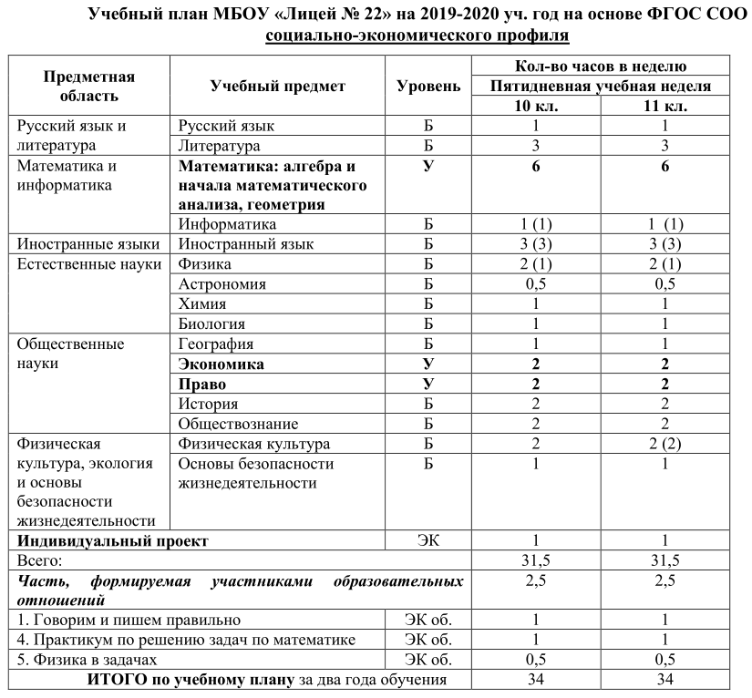

Slide 6
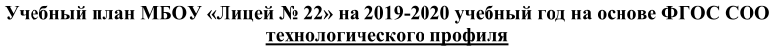
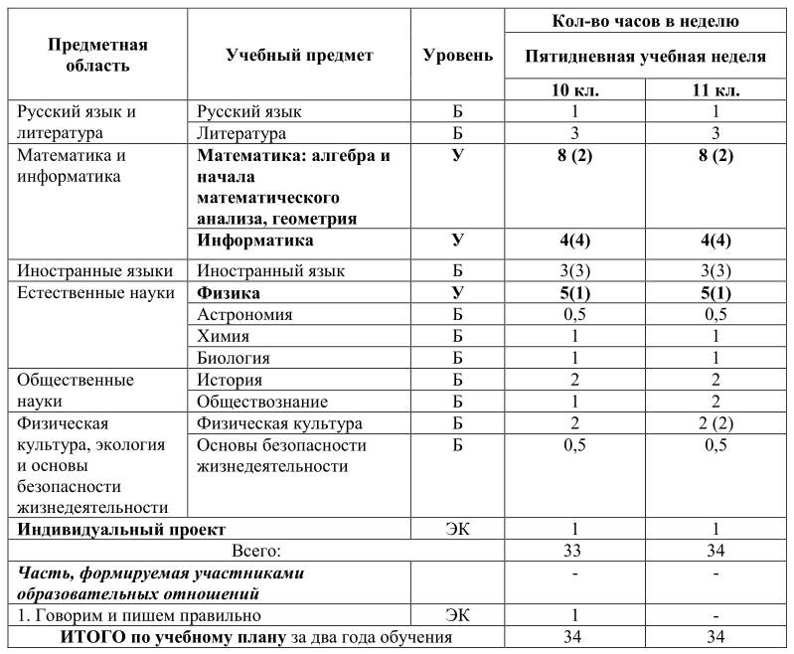

Slide 7
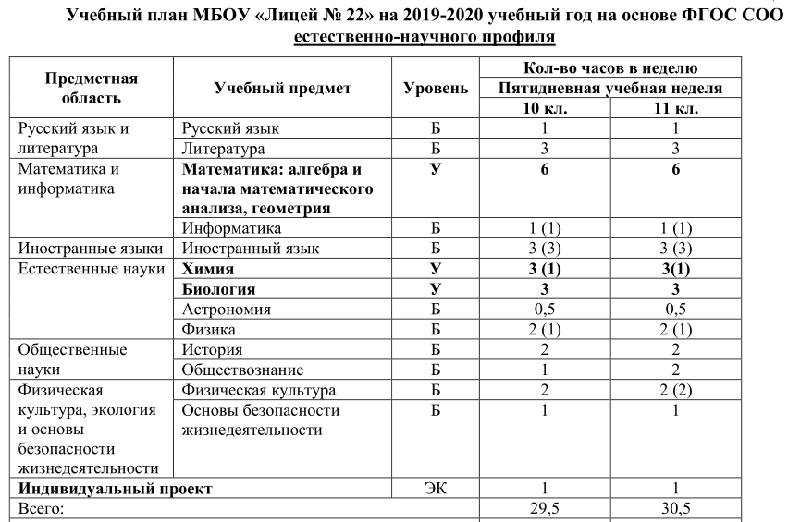

Slide 8
Алгоритм выполнения ИП в лицее
Элективный курс «Проектная деятельность старшеклассников» (1-я четверть 10 класса)
Защита тем (идей) индивидуальных проектов
Разработка критериев оценки ИП
Составление паспорта ИП
Работа с научными руководителями (тьюторами) (фиксируется с помощью специальных дневников)
Защита ИП в рамках Дня науки, Дней лицея, конкурсов («Молодые профессионалы» и т.п.), конференций («Молодая наука в классическом университете» и др.) в присутствии комиссии
Оформление отчетной документации

Slide 9
III. Требования к структуре основной образовательной программы
18.2. Содержательный раздел основной образовательной программы:
18.2.1. Программа развития универсальных учебных действий на ступени среднего (полного) общего образования

Slide 10
IV. Требования к условиям реализации основной образовательной программы
кадровые,
- финансовые,
- материально-технические

Slide 11
Спасибо за внимание!
Постараюсь ответить на ваши вопросы)

